Slide 1
BÁO CÁO SẢN PHẨM GAME CUỐI KHÓA GEN 2
CLB GamApp Studios – Khoa Công nghệ phần mềm
Đại học Công Nghệ Thông Tin - ĐHQG TP.HCM

Slide 2
THE HEROES’ JOURNEY
Huỳnh Trần Khánh Quỳnh – KTPM2022.3

Slide 3

QR VÀ LINK ĐẾN FILE APK (ANDROID)
http://tinyurl.com/the-heroes-journey

Slide 4
NỘI DUNG
01
02
03
Giới thiệu
Khó khăn
Phát triển
Thể loại và mục tiêu của game
Các khó khăn trong quá trình phát triển
Các cải thiện và tính năng trong tương lai

Slide 5
01
GIỚI THIỆU
Thể loại và mục tiêu của game

Slide 6
GIỚI THIỆU
Thể loại
Mục tiêu
The Heroes’ Journey là một game thuộc thể loại đi cảnh (platformer) 2D kết hợp hành động và phiêu lưu.
Người chơi điều khiển nhóm nhân vật chính, kết hợp các khả năng đặc biệt của mỗi nhân vật để thu thập đủ 4 đồ vật, từ đó mở khóa cánh cửa dẫn đến boss cuối cùng và đánh bại nó.

Slide 7


Slide 8
02
KHÓ KHĂN
Các khó khăn trong quá trình phát triển

Slide 9
KHÓ KHĂN
Player’s control
Ban đầu player được control bằng bàn phím.
Khi chuyển sang button thì bị mất một số tính năng như:
Không thể nhảy cao hơn nếu giữ button lâu hơn.
Không thể nhảy khi đang bám vào tường.
Sau khi thay đổi lại code thì đã khắc phục được.

Slide 10
KHÓ KHĂN
Enemies’s behaviors
Đã tìm hiểu qua Behavior Tree (BT), Finite state machine (FSM), nhưng khá khó cài đặt (Behavior tree) bằng code và bản thân chưa thật sự hiểu rõ 2 AI Behavior Framework trên nên đã dẫn đến các enemy hoạt động không theo mong muốn.
Để đảm bảo tiến độ của sản phẩm, em quyết định chỉ dùng cách check điều kiện if… else.
Đã gặp các lỗi không mong muốn, sau khi sửa lỗi thì hiện tại các enemy đã có thể hoạt động được.

Slide 11
KHÓ KHĂN
Lực đẩy khi bị tấn công
Đã thử tính năng khi người chơi/enemy trúng đòn thì sẽ bị đẩy lùi lại phía sau, nhưng dù đã chỉnh số liệu xuống thật nhỏ nhưng lực đẩy vẫn quá mạnh.
Chưa khắc phục được nên đã hiện tại tạm thời bỏ đi tính năng này

Slide 12
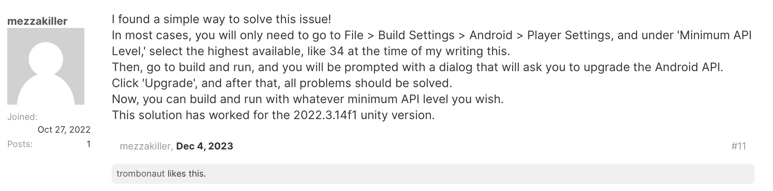
KHÓ KHĂN
Build file APK
Trong quá trình build file APK, em đã gặp một số lỗi:
Non-ASCII character in project path. Khắc phục: đổi tên các folder cha.
WARNING: We recommend using a newer Android Gradle plugin to use compileSdk = 33. Khắc phục:

Slide 13
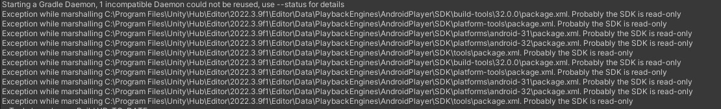
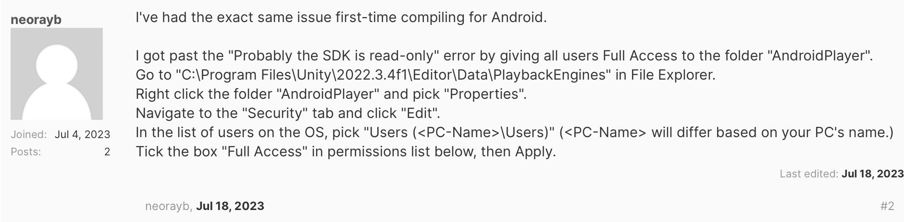
KHÓ KHĂN
Build file APK
Probably the SDK is read-only:
Khắc phục:

Slide 14
03
PHÁT TRIỂN
Các cải thiện và tính năng trong tương lai

Slide 15
PHÁT TRIỂN
1
2
3
4
5
6
Tăng tiến sức mạnh
Enemy
Map
Enemy chết thì rơi điểm để tăng sức mạnh cho player.
Bổ sung thêm loại enemy và thay đổi code hiện tại thành các framework khác.
Mở rộng một số khu vực.
Hiện vị trí player trên map.
Hiển thị task
Lực đẩy khi bị tấn công
Camera
Nút hiển thị task cần làm cho những người skip dialogue.
Bổ sung lại tính năng.
Ledge detection.

Slide 16
HỎI VÀ ĐÁP

Slide 17

QR VÀ LINK ĐẾN FORM FEEDBACK
http://tinyurl.com/the-heroes-journey-feedback

Slide 18
CẢM ƠN MỌI NGƯỜI VÌ ĐÃ LẮNG NGHE

